Slide 1

XIX Exposição de Experiências Municipais em Saneamento
De 24 a 29 de maio de 2015 – Poços de Caldas - MG
Acompanhamento da elaboração de Plano Municipal de Saneamento Básico
Glenda Barbosa de Melo
Bruno Lopes de Assis

Slide 2
XIX Exposição de Experiências Municipais em Saneamento
De 24 a 29 de maio de 2015 – Poços de Caldas - MG
Roteiro:
Introdução
Metodologia
Resultados
Discussão
Conclusões

Slide 3
Introdução
Elaboração de Plano Municipal de Saneamento Básico
Lei nº 11.445, de 05 de janeiro de 2007;
Decreto nº 7.217, de 21 de junho de 2010 – dezembro/2010;
Decreto nº 8.211, de 21 de março de 2014 – dezembro/2015.

Slide 4

Introdução
O Governo Federal disponibilizou recursos públicos e promoveu capacitação para elaboração de PMSB;
Funasa formalizou 606 convênios para repasse de recursos públicos entre 2009 e 2012 e promoveu 48 oficinas de Política e Plano Municipal de Saneamento Básico;
Entre os 606 convênios celebrados com a Funasa, nem 10% concluíram a elaboração do PMSB até dezembro de 2014;
Na Bahia foram celebrados 33 convênios de elaboração de PMSB (2009-2012), dos quais 3 cancelados, 28 encontram-se em andamento e apenas 2 foram concluídos até dezembro de 2014.
Até dezembro de 2014 a maioria dos municípios brasileiros não elaboraram o PMSB;

Slide 5
Introdução
Principais limites de dificuldades dos municípios:
Baixa capacidade institucional de estados e municípios;
Carência de técnicos e profissionais nos municípios e em empresas de consultorias;
Falta de domínio da legislação;
Não compreensão do município no processo de elaboração do PMSB;
Transição de mandatos eletivos;
Expectativa de prorrogação de prazo;
Carência de participação de instâncias colegiadas e dos movimentos sociais;

Slide 6
Introdução
Iniciativas da Funasa:
Disponibilização de recursos públicos por meio de seleção pública para elaboração de PMSB.
Elaboração de Termo de Referência (TR) para orientar o município conveniado no processo de elaboração de PMSB e procedimentos relativos à formalização do convênio e seu acompanhamento pelas superintendências estaduais.
Descentralização de capacitação e elaboração do PMSB com entidades sem fins lucrativos.
Núcleo Intersetorial de Cooperação Técnica-NICT
Gerencia, coordena e acompanha a execução dos convênios.
Autoriza o repasse de recursos após a avaliação e aprovação técnica integrada dos produtos elaborados de acordo com os requisitos mínimos exigidos no TR.

Slide 7
Introdução
Objetivos
Divulgar o processo de acompanhamento de elaboração de PMSB de Municípios e um Consórcio Público.
Contribuir para melhorar os processos e a elaboração de PMSB com recursos da Funasa ou de outras fontes de recursos.

Slide 8
Metodologia
Nict-BA
Organização:
Apoio efetivo da superintendência;
Coordenador;
Reuniões periódicas para socializar o acompanhamento dos convênios, trocar informações e experiências, debater problemas e encontrar soluções e ampliar os conhecimentos;
Definição de responsáveis por cada convênio por proximidade geográfica;
Análise e parecer integrado dos produtos;
Participação na oficina de Política e Plano Municipal de Saneamento Básico.
Composição:
Ampliação de 09 para 33 membros;
16 engenheiros(as);
16 profissionais das áreas de educação em saúde ambiental;
01 profissional da área de convênios.
Ações diferenciadas:
Apoio ao município durante a sensibilização da população;
Presença em todas as reuniões do Comitê de Coordenação e eventos públicos.

Slide 9
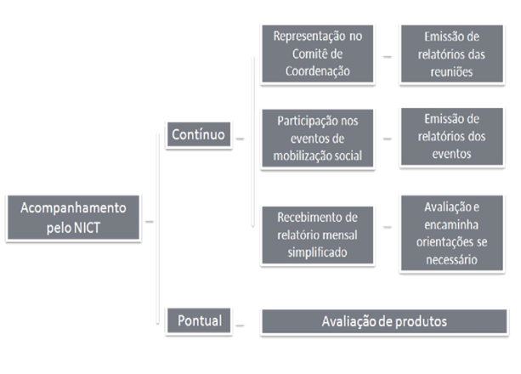
Metodologia
Município garante Metodologia Participativa no processo de elaboração do PMSB

Slide 10
Metodologia
  Acompanhamento Pontual pelo Nict
  Análise e aprovação de produtos:
  Cópia do ato público do Poder Executivo com formação dos membros dos Comitês
  Plano de Mobilização Social
  Relatório de Diagnóstico Técnico Participativo
  Relatório de Prospectiva e Planejamento Estratégico
  Relatório de Programas, Projetos e Ações
  Plano de execução
  Minuta do Projeto de Lei para instituição do PMSB
  Relatório sobre os Indicadores de Desempenho do PMSB
  Sistema de Informações em Saneamento
  Relatório final do PMSB
  Relatórios Mensais

Slide 11
Resultados
Nict-Ba
Reuniões internas:
Entre 2012 a 2014 – 04 reuniões;
Definição de prazos de análises dos produtos - 15 a 30 dias;
Apoio ao município durante a sensibilização da população;
Orientação para aperfeiçoamento da elaboração dos Planos;
Ações diferenciadas:
Participação em todas as reuniões do Comitê de Coordenação;
Participação em todos os eventos públicos.
Apoio ao município durante a sensibilização da população;

Slide 12
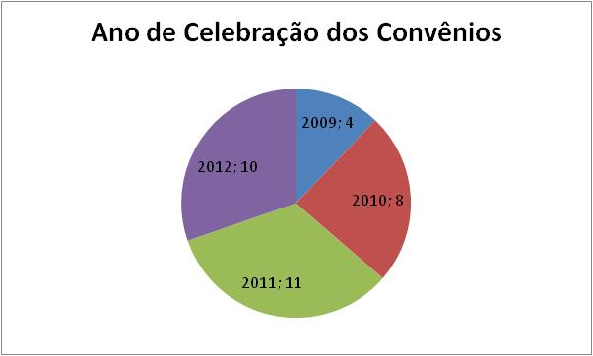
Resultados
Convênios celebrados com a Funasa para a elaboração de PMSB
2009-2012
Celebrados: 33 (1 com um consórcio público)
Cancelados: 3
Concluídos: 2
Em andamento: 28
A maioria (20) só receberam a 1ª parcela (50%) dos recursos;
Todos já extrapolaram os prazos de elaboração - 08 meses (municípios com população até 20mil hab.) e 10 meses (municípios com população entre 20 e 50 mil hab.).

Slide 13
Resultados
Aumento do interesse dos municípios pelo PMSB à medida que se aproximava o final do prazo inicial (dezembro/2013 – decreto nº 7.217/2010).
Planos de Trabalho dos primeiros demoraram mais tempo para aprovação.
Baixo valor dos pleitos dos primeiros convênios (2009 e 2010) – entre R$ 100.000,00 e R$ 150.000,00

Slide 14
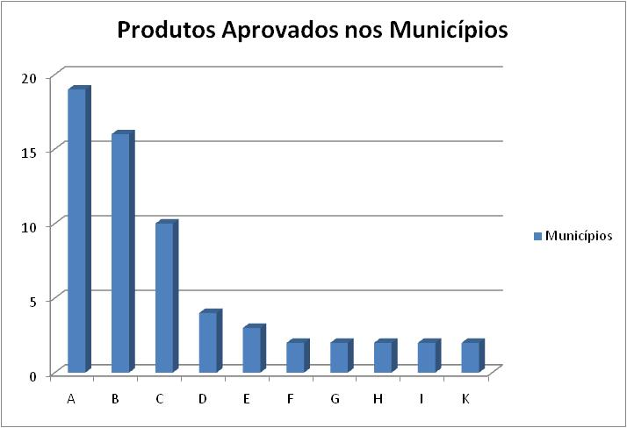
Resultados
Evolução da elaboração do PMSB em 28 municípios
Produto | Município
A - Ato público para formação dos Comitês | 19
B - Plano de Mobilização Social | 16
C – Diagnóstico Técnico-Participativo | 10
D – Prospectiva e Planejamento Estratégico | 04
E – Programas, Projetos e Ações | 03
F – Plano de Execução | 02
G- Minuta de PL do PMSB | 02
H – Indicadores de desempenho | 02
I - SIMISA | 02
K- Relatórios finais do PMSB | 02

Slide 15
Discussão
Municípios despreparados para elaborar PMSB:
  Não possuem cultura do planejamento;
  Não compreendem a responsabilidade por elaborar um PMSB;
  Produtos entregues ao Nict-Ba com várias inconsistências;
  Municípios levam muito tempo para corrigir as pendências, implicando em desestímulo na mobilização.

Slide 16
Discussão
Dificuldades que implicam em não cumprimento dos prazos:
  Baixa qualidade dos produtos;
  Falta de profissionais nas prefeituras;
  Falta de comprometimento dos municípios;
  Atraso nos processos licitatórios;
  Dificuldade na criação dos Comitês – perfis inadequados dos membros;
  Desistência das empresas contratadas;
  Dificuldade de obtenção das informações do prestador de serviço de água e esgoto;
  Quantidade insuficientes de membros do Nict-Ba – outras atribuições na Funasa;
  Grandes dimensões geográficas da Bahia – deslocamento dos técnicos do Nict-Ba.

Slide 17
Discussão
Avanços por conta do Acompanhamento do Nict-Ba:
  Melhoria na qualidade dos produtos ao longo da elaboração dos PMSB’s;
  Criação de um padrão de mobilização – apoio da equipe de Educação em Saúde da FUNASA;
  Sensibilização dos gestores quanto à importância do PMSB;
  Sentimento de amparo pelo Governo Federal da população;
  Incentivo ao Controle Social.

Slide 18
Conclusões
  A dinâmica de acompanhamento pelo Nict-Ba é positiva, passível de replicação e aprimoramento.
  O município sai fortalecido quando se envolve no processo.
  O processo de elaboração do PMSB propicia a inclusão da cultura do planejamento; promove maior conhecimento dos gestores ao panorama municipal do saneamento básico e aos anseios da população.
  Os eventos de mobilização provocam o interesse pelo controle social.
  A elaboração de PMSB pode ser mais célere se for prioridade do Prefeito(a).
  A disponibilização de recursos públicos financeiros não é condição suficiente para municípios até 50 mil habitantes, no estado da Bahia, elaborarem o PMSB de acordo com a legislação.
  Não há condições suficientes nos municípios até 50 mil habitantes, no estado da Bahia, para a elaboração do PMSB sem o acompanhamento técnico integrado dos profissionais da Funasa.

Slide 19
XIX Exposição de Experiências Municipais em Saneamento
De 24 a 29 de maio de 2015 – Poços de Caldas - MG
Obrigada!
Glenda Barbosa de Melo
glenda.melo@uol.com.br

